Slide 1
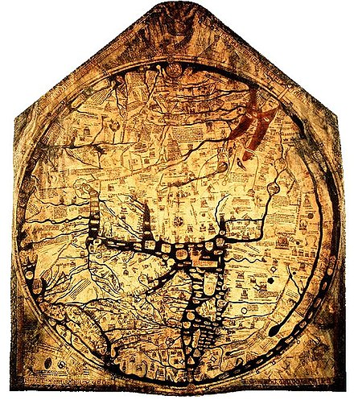
Europa im Mittelalter Grundzüge der mittelalterlichen Geschichte vom vorläufigen Ende des weströmischen Kaisertums 476 bis zur Entdeckung Amerikas 1492
https://upload.wikimedia.org/wikipedia/commons/thumb/1/17/Hereford_Mappa_Mundi_1300.jpg/440px-Hereford_Mappa_Mundi_1300.jpg
Synopse (Epochal)

Slide 2
Das Mittelalter und seine Teilepochen
Frühmittelalter 500-1050
Hochmittelalter 1050-1250
Spätmittelalter 1250

Slide 3
Das Mittelalter und seine Teilepochen
Frühmittelalter 500-1050
400-600/700 Völkerwanderung
700-900 Karolinger
900-1050 Saeculum obscurum
Hochmittelalter 1050-1250
1050-1150 Investiturstreit
1150-1250 Stauferzeit
Spätmittelalter 1250-1500
1250-1400 Krisenzeit
1400-1500 Renaisance

Slide 4
Der Zerfall (Völkerwanderung)
Themen:
Auflösung der Reichsstruktur
Arianismus
Mission
Charakteristika:
Übergangszeit
Transformation und Kontinuität

Slide 5
Der Aufbruch (Karolinger)
Themen:
Konfrontation mit dem Islam
Konkurrenz mit Byzanz
Karolingische Renaissance
Wikinger
Charakteristika:
Expansion und Neubeginn

Slide 6
Das Erstarken (Das dunkle Jahrhundert)
Themen:
Wikinger
Abwehrerfolge gegen Sarazenen
Ottonen
Charakteristika:
Endphase der Mission
Dekadentes Papsttum
Beginn von Reformbestrebungen

Slide 7
Das Erwachen (Investiturstreit)
Themen:
Kirchenreform und Investiturstreit
Kreuzzüge
Scholastik
Charakteristika:
Expansion
Religiöser Eifer und Fanatismus
Rationalität

Slide 8
Das Erstarren (Stauferzeit)
Themen:
Papsttum und Kaisertum
Kreuzzüge
Rittertum
Lehnswesen
Charakteristika:
Institutionalisierung
Hofkultur
Urbanisierung/Kommunalisierung

Slide 9
Das Leiden (Krisenzeit 14. Jh.)
Themen:
Pest
Schisma
Hundertjähriger Krieg
Charakteristika:
Krise der Institutionen
Territorialisierung
Ökonomisierung

Slide 10
Das Ende (15. Jahrhundert)
Themen:
Konziliarismus
Renaissance
Osmanen
Entdeckungsfahrten
Charakteristika:
Moralismus
Technische Neuerungen
Reformdrang
Reaktionäre Tendenzen

